Slide 1

Tietoa ja taitoa kielen varhentamiseen
Storyline ja leikit
Katja Jylhänkangas ja Emmi Sundqvist

Slide 2
Storyline-menetelmä pähkinänkuoressa
Tarinaoppimista – teematarina pohjalla
Ilmiölähtöisyys keskeistä – oppilaiden ideat ja kiinnostuksen kohteet lähtökohtana
Eri oppiaineita integroivaa, eheyttävää ja yhteistoiminnallista oppimista
Eroaa projektioppimisesta tarinallisuutensa kautta, tässä enemmän emotionaalinen puoli roolien kautta mukana

Slide 3
Storyline-rakenne
Oppimistavoitteet
Henkilöt/aika/paikka => perusasetelma
Tarinan nimeäminen
Dokumenttiseinä
Ryhmien muodostaminen
Storylinen aloitus
  Ajatusten herättely, mitä jo tiedetään, hahmon luominen
Tarinan eteneminen
  Yllättävä käänne, mahdolliset tapahtumat, lasten osallisuus tarinan etenemiseen
Tarinan lopetus
Arviointi
Lähde: Ilona Leimu Workshop 23.5.2018 / Helsinki

Slide 4
Pirkko Perhosen seikkailut maailmalla – storyline-projektin kokeilua
Liittyy Helsingin yliopiston järjestämään täydennyskoulutukseen ”Tietoa ja taitoa kielen varhentamiseen” (6op)
Toteutettiin keväällä 2019 Ketuissa
Viiden viikon tarinallinen oppimiskokonaisuus
  Keskiössä toiminnalliset, oppilaskeskeiset ja oppilaan osallisuutta tukevat oppimisaktiviteetit, monikanavaisuus

Slide 5
Tavoitteet:
  Tutustutaan ryhmän lasten kulttuureihin
  Eheyttäminen
  Lasten oman ajattelun herättely
  Lasten osallisuus
  Vanhempien osallistaminen

Slide 6
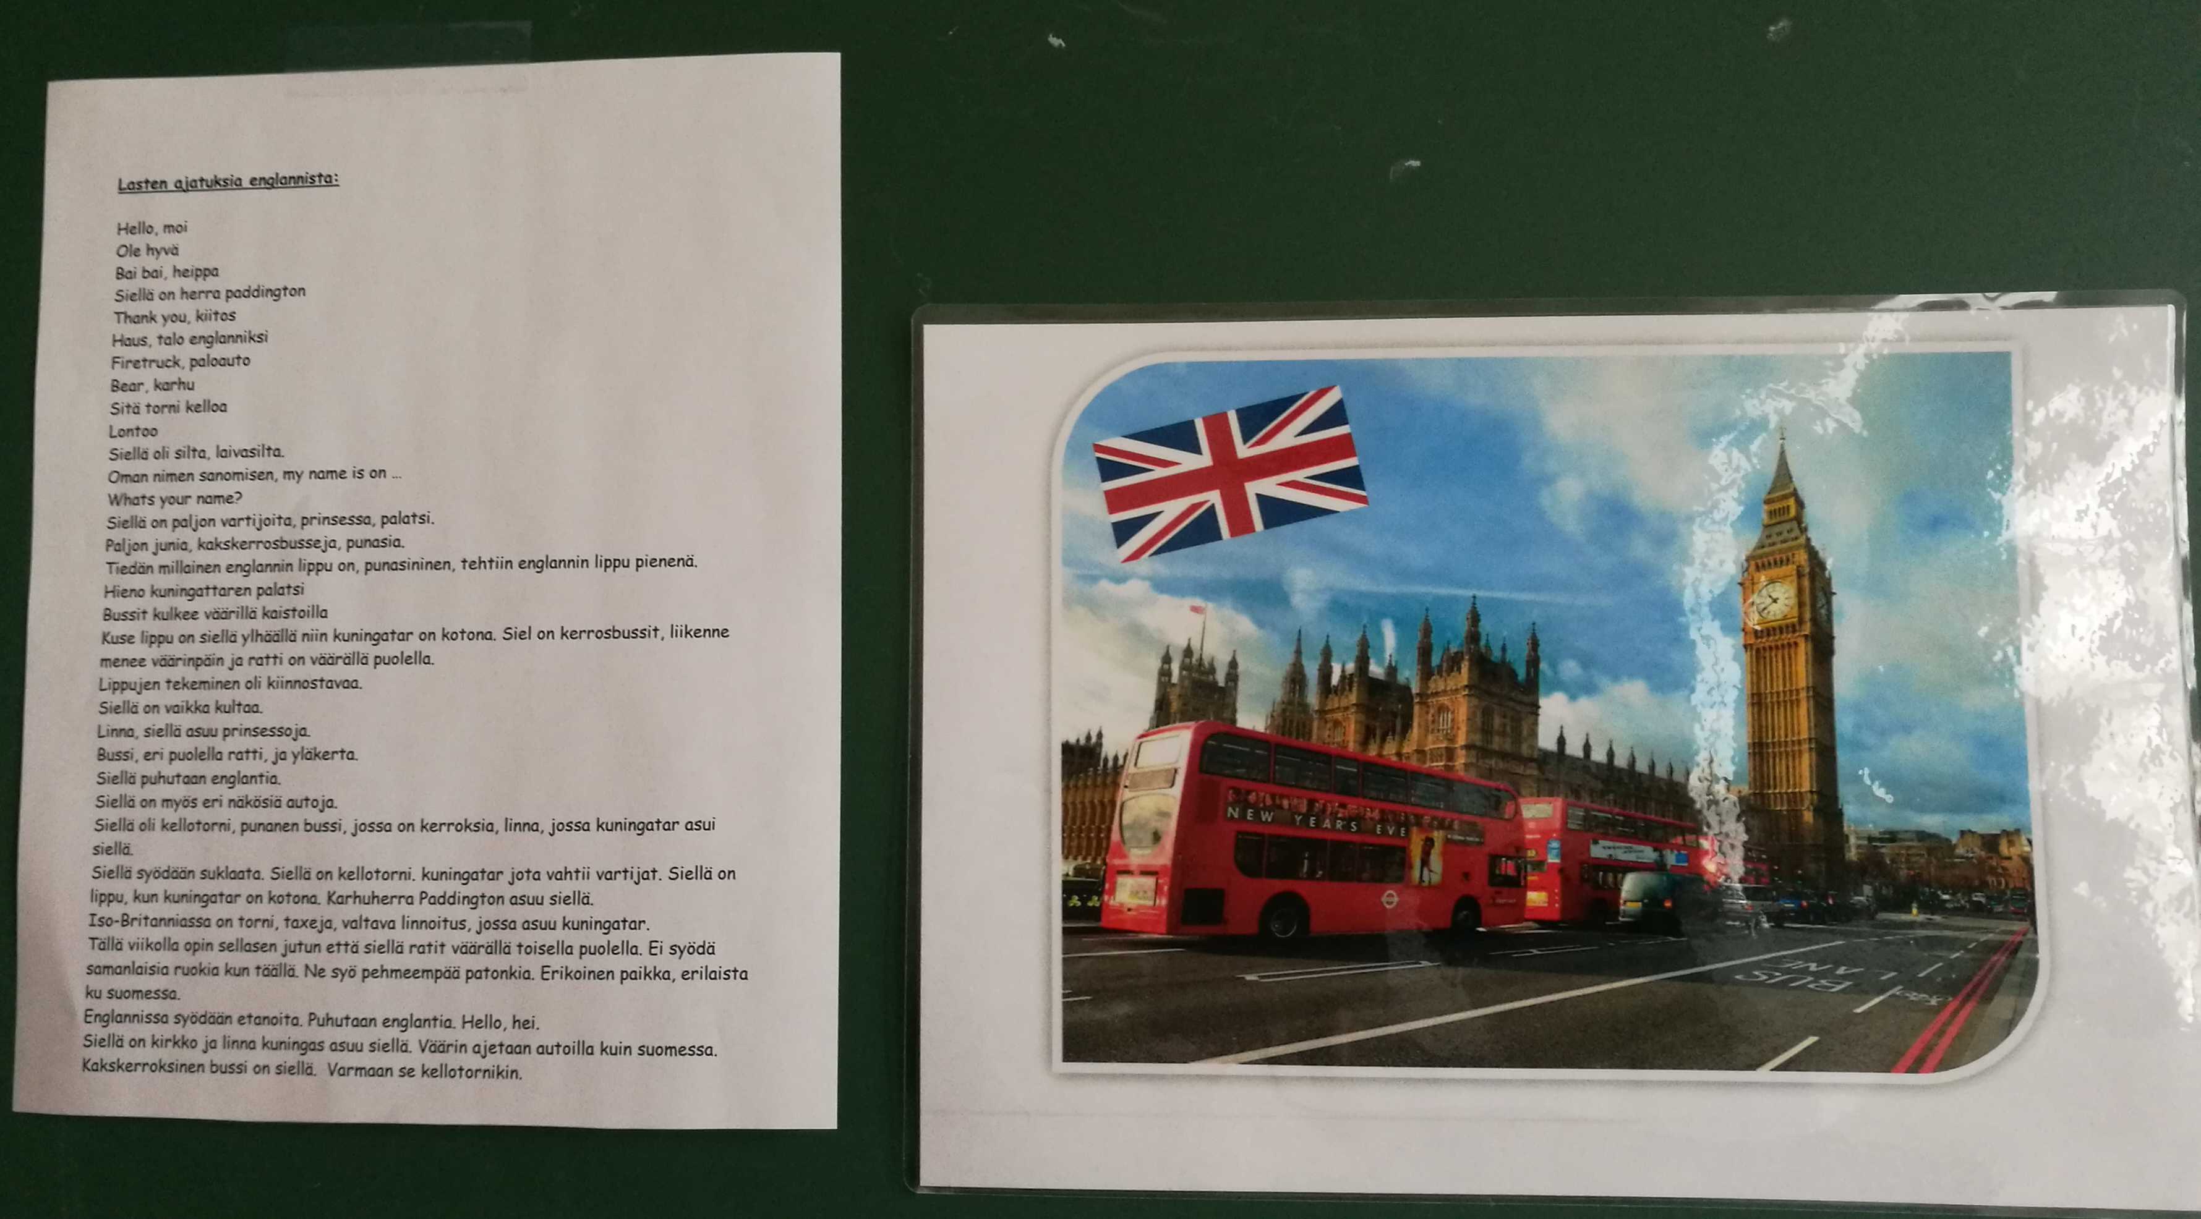
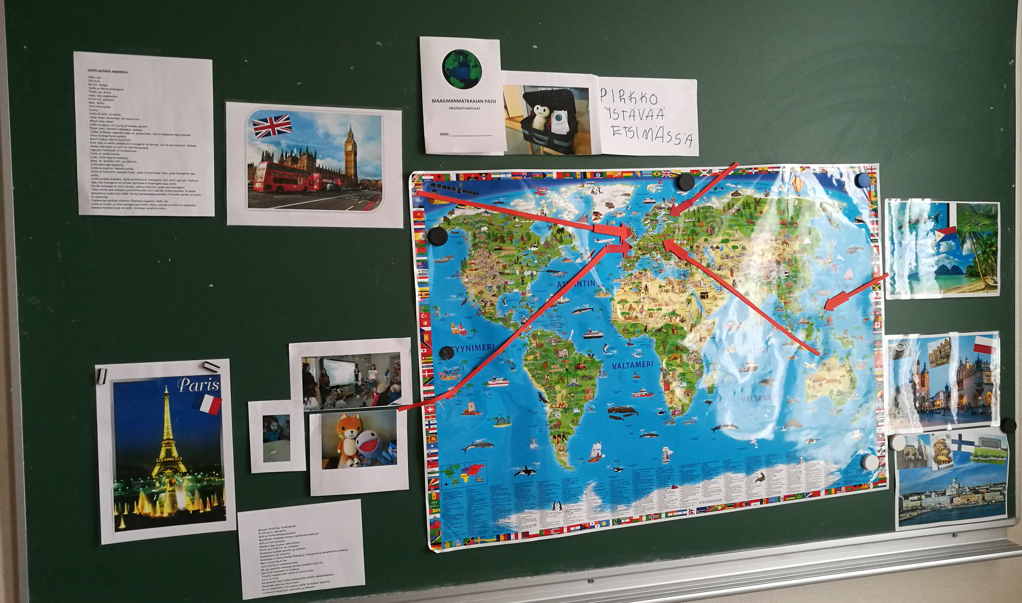
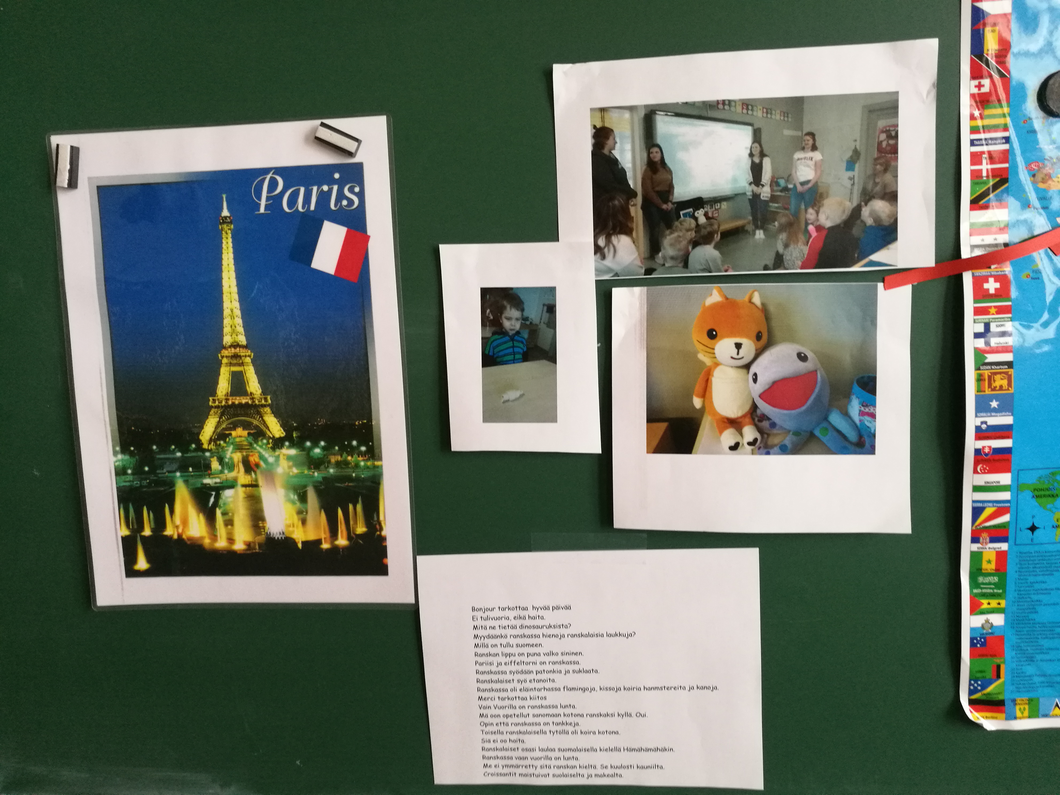
Dokumenttiseinällä dokumentoimme projektiamme

Slide 7
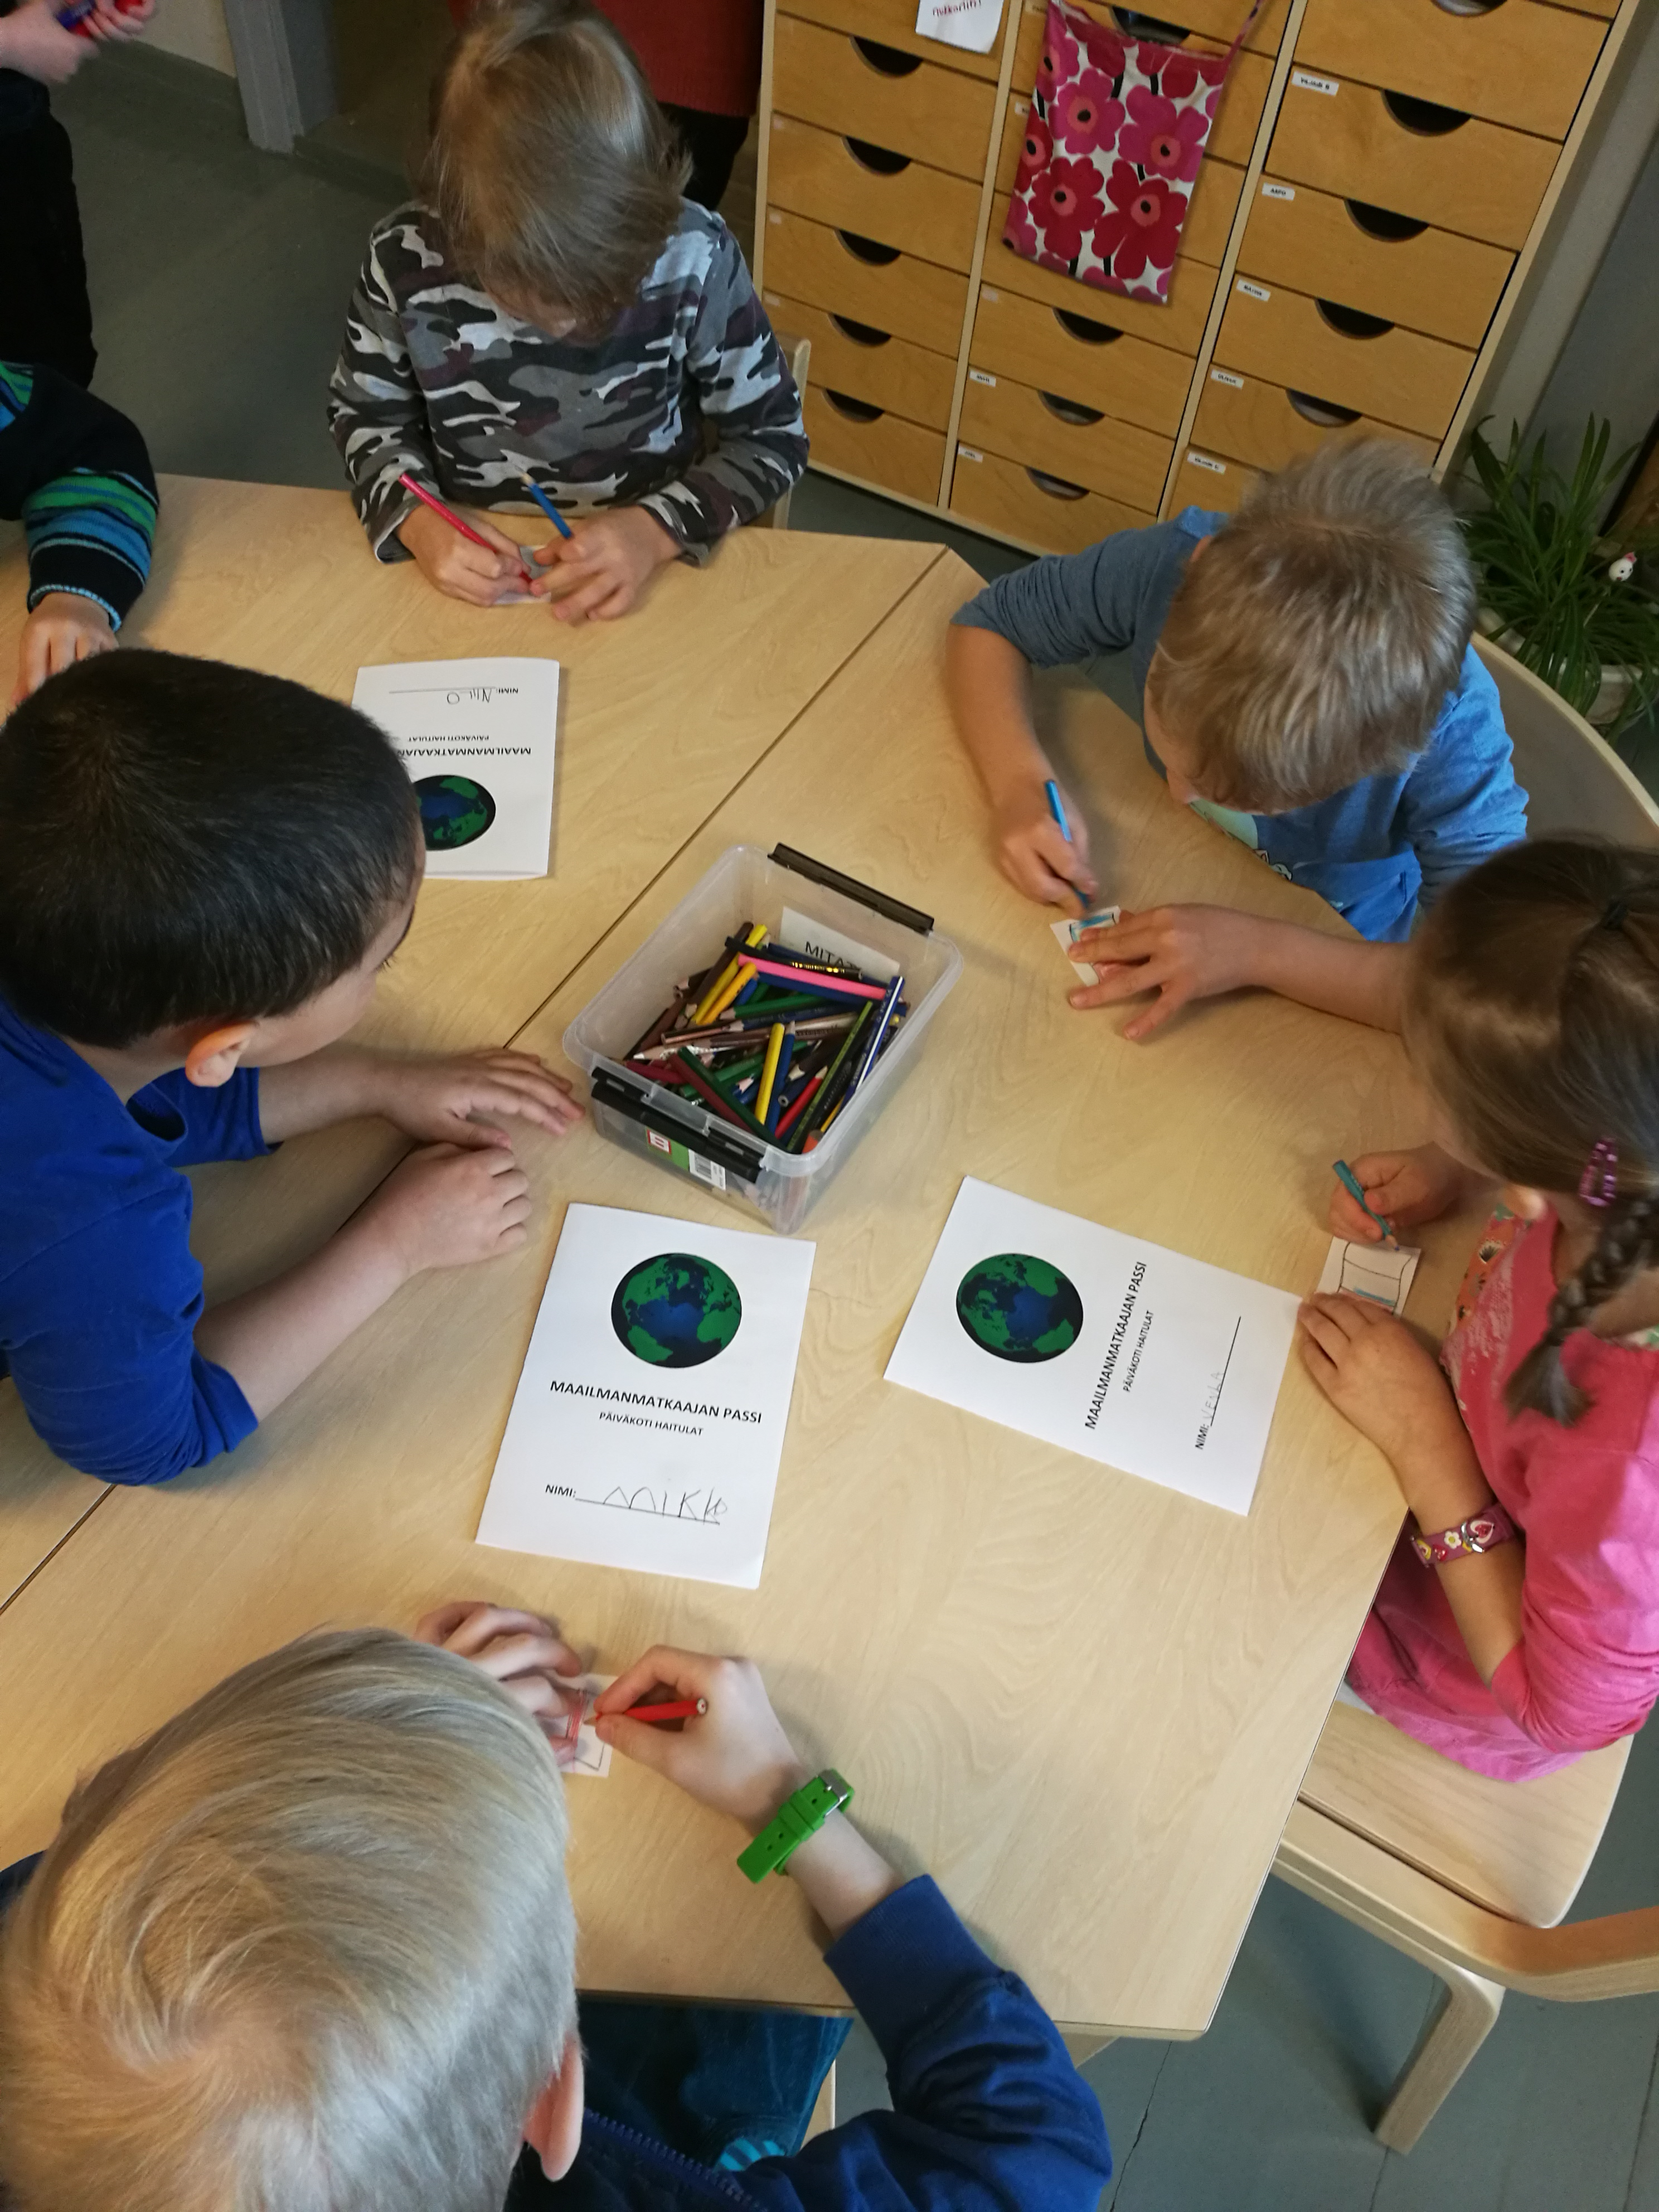
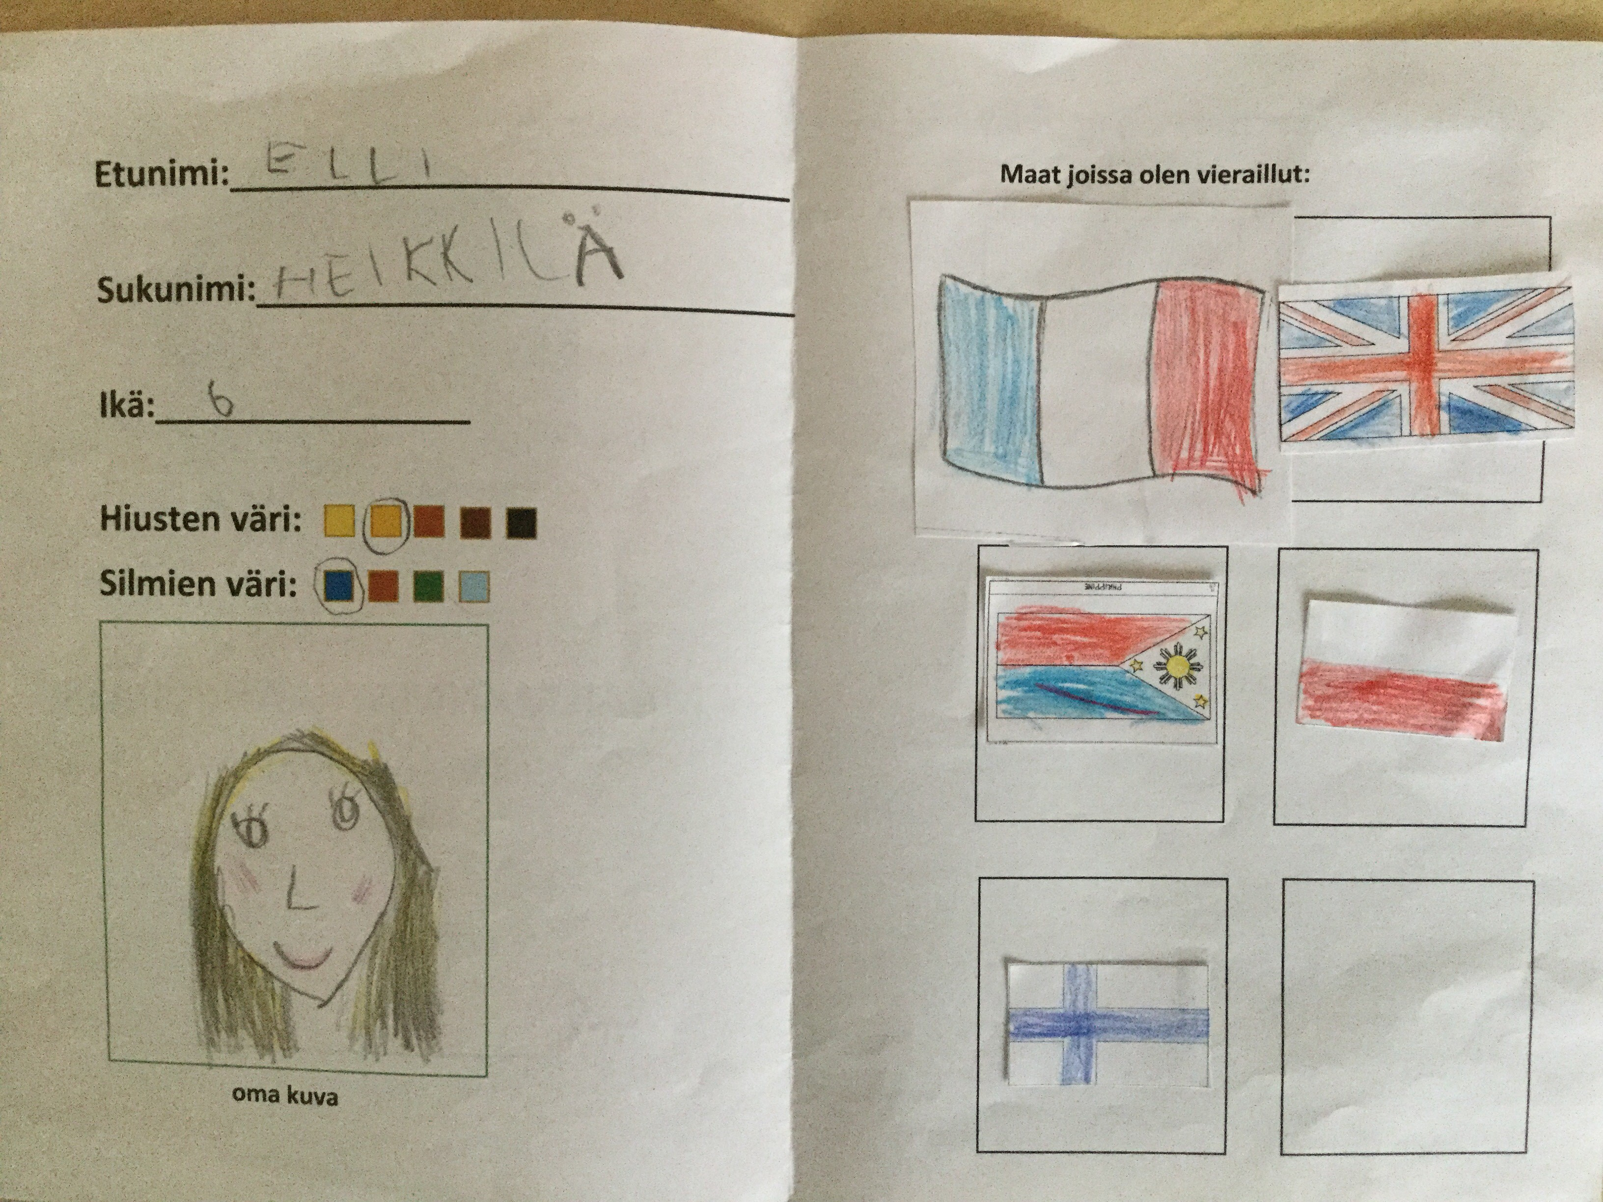
Maailmanmatkaajan passia täytimme matkan edetessä

Slide 8
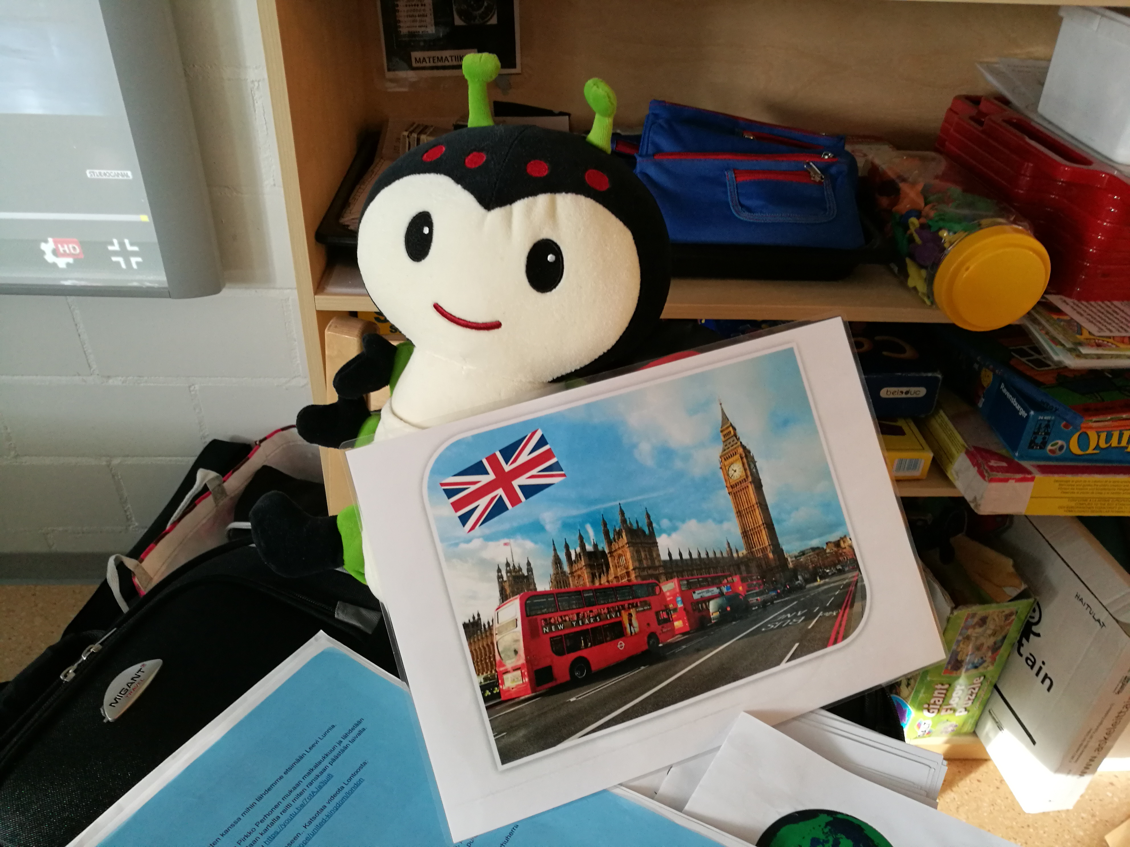
Käytännön toteutus
Joka viikko uusi maa, kirje johdattelee tarinaa eteenpäin
Alkuasetelma: Lähdetään etsimään Pirkko Perhosen kadonnutta ystävää Leevi Lunnia
Valitsemamme maat:
  Ranska
  Englanti
  Filippiinit
  Puola
  Suomi

Slide 9
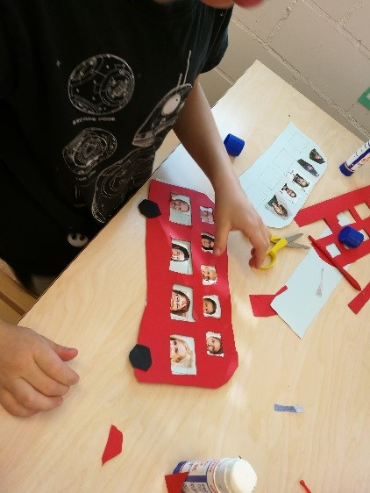
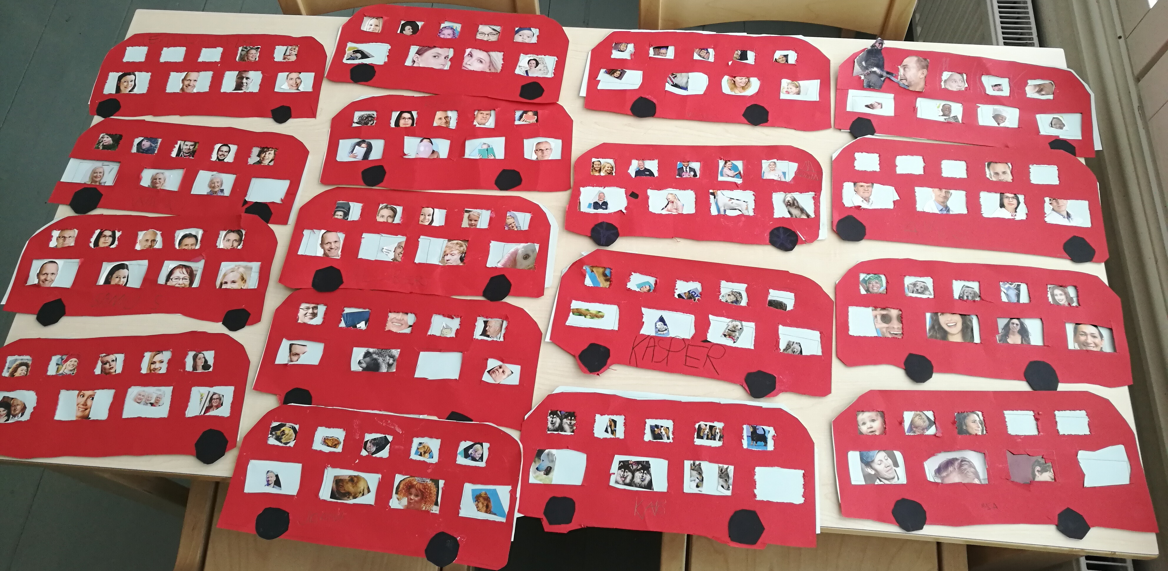
Käytettyjä menetelmiä
Esiopsin oppimiskokonaisuuksien mukaisesti:
  Ilmaisun monet muodot
    askartelu, eläytyminen tarinaan kehollisesti, musiikki, laulut

Slide 10
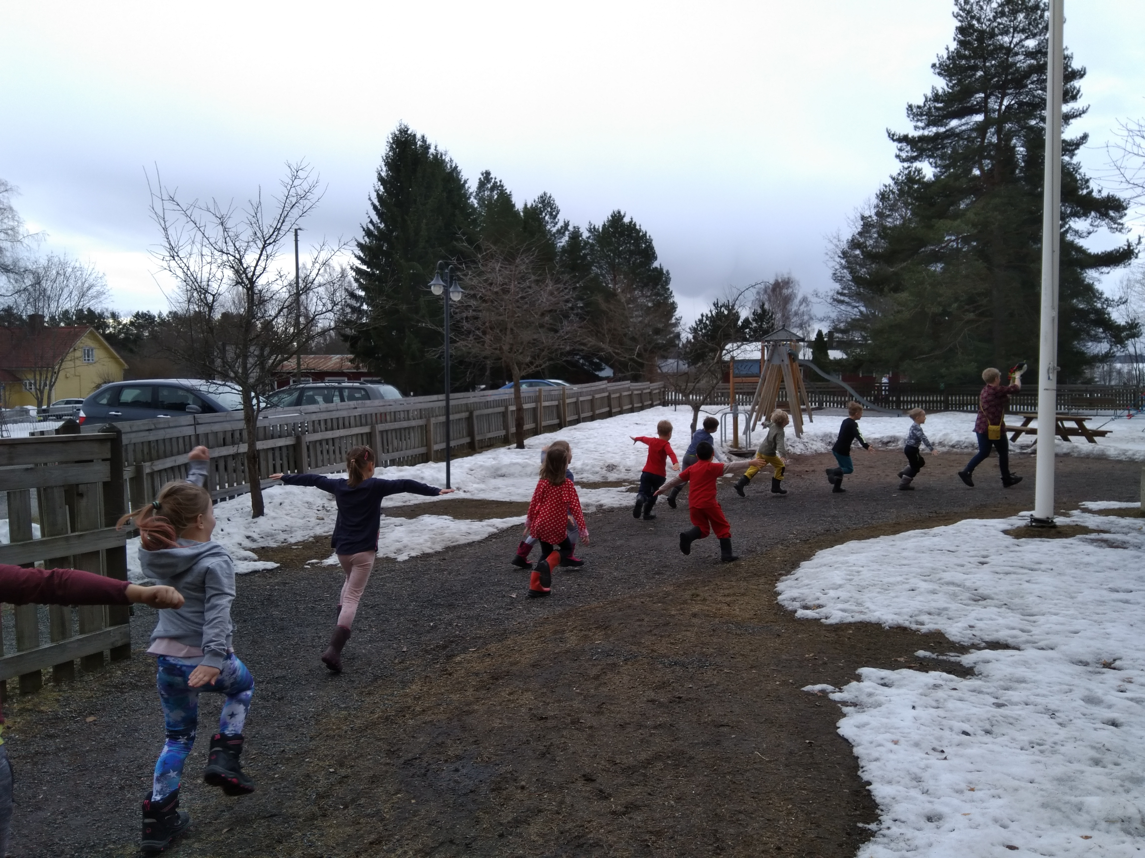

Slide 11
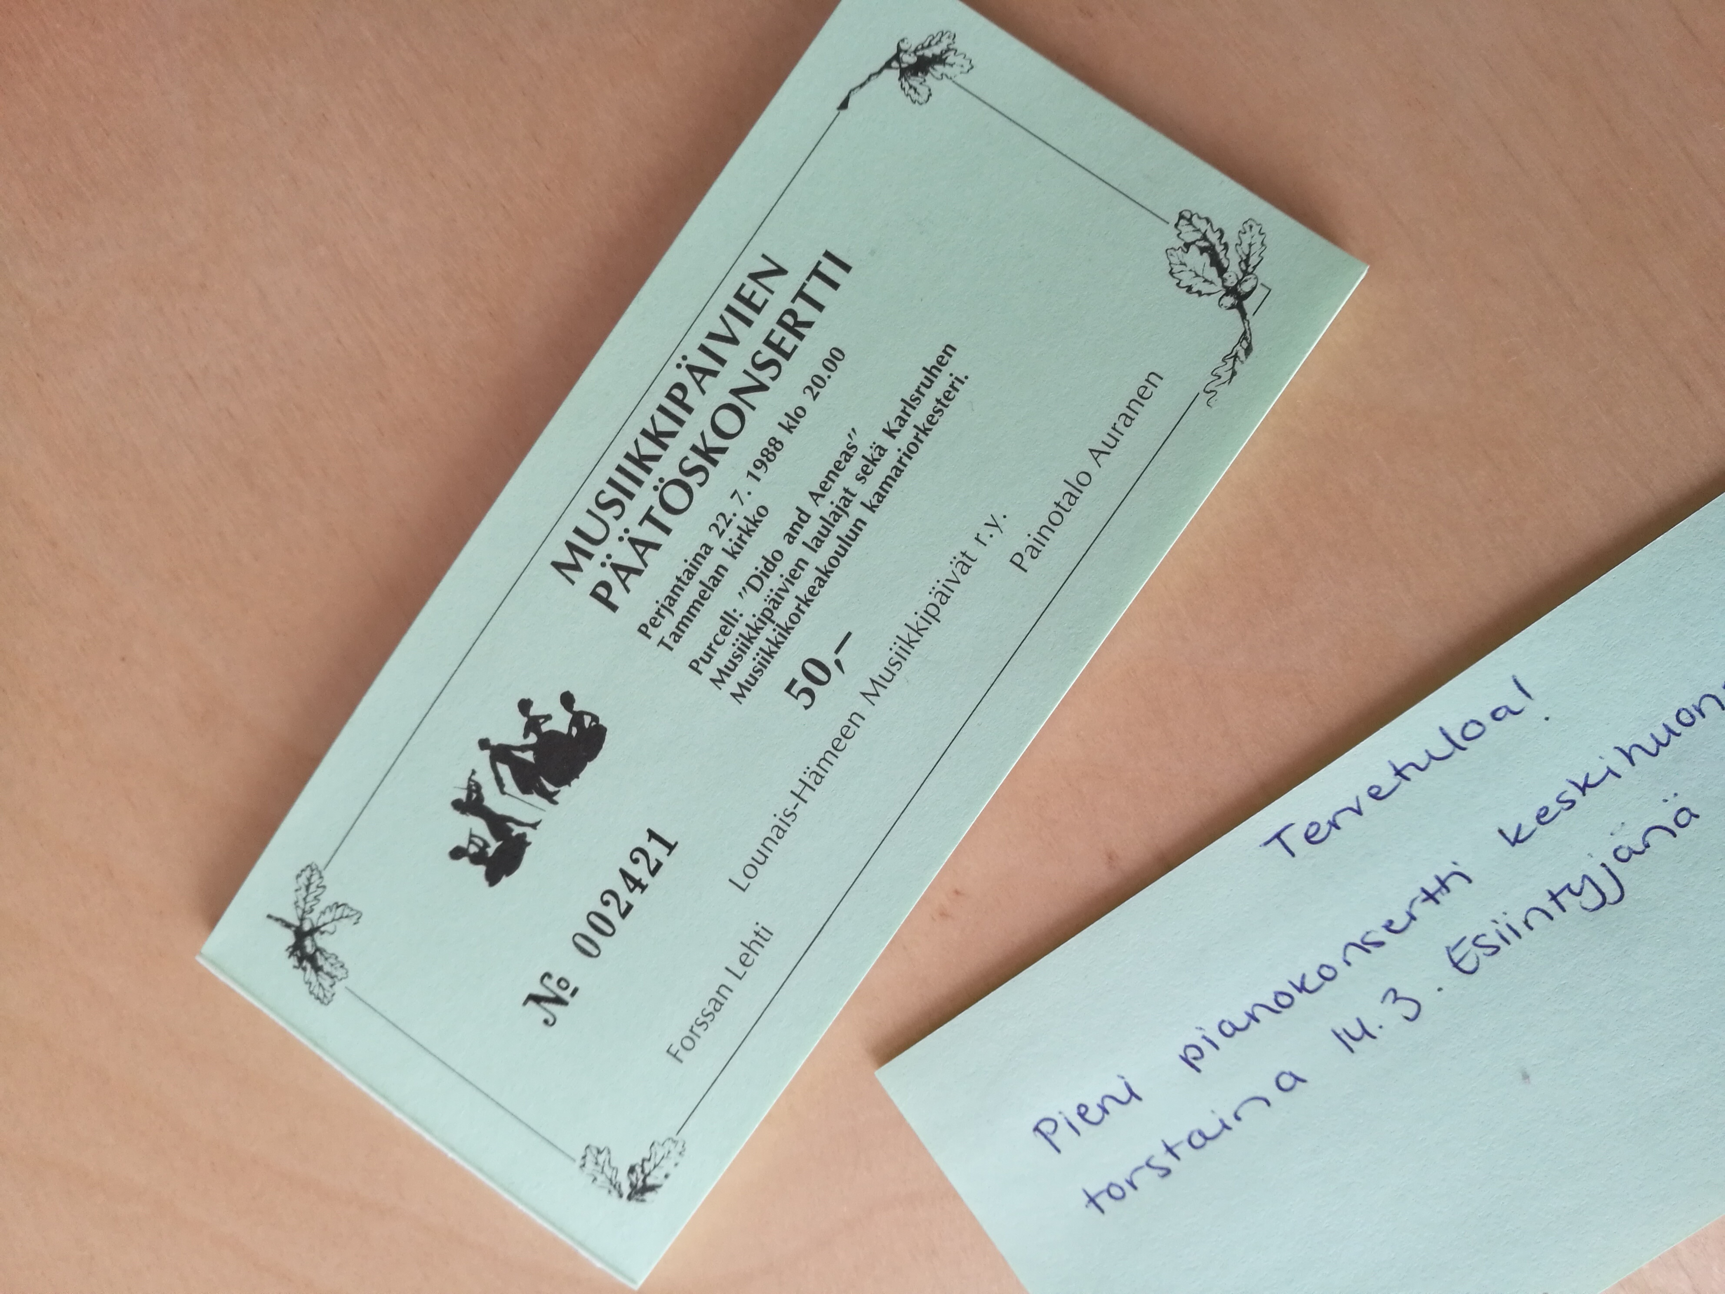
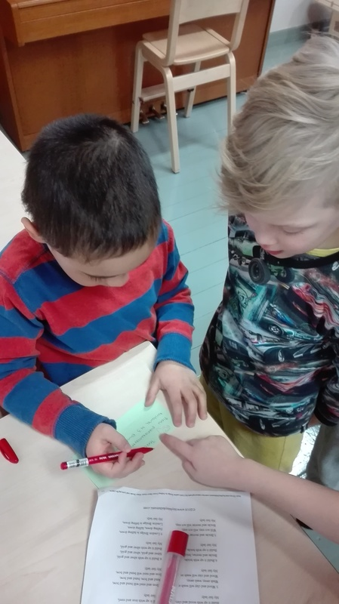
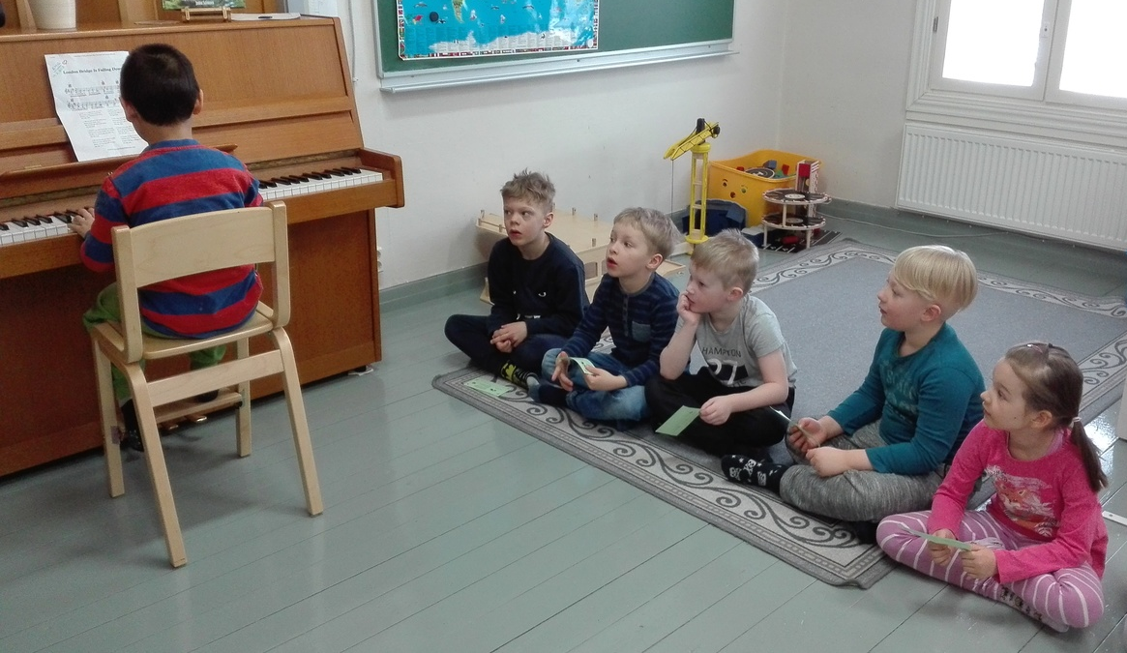

Slide 12
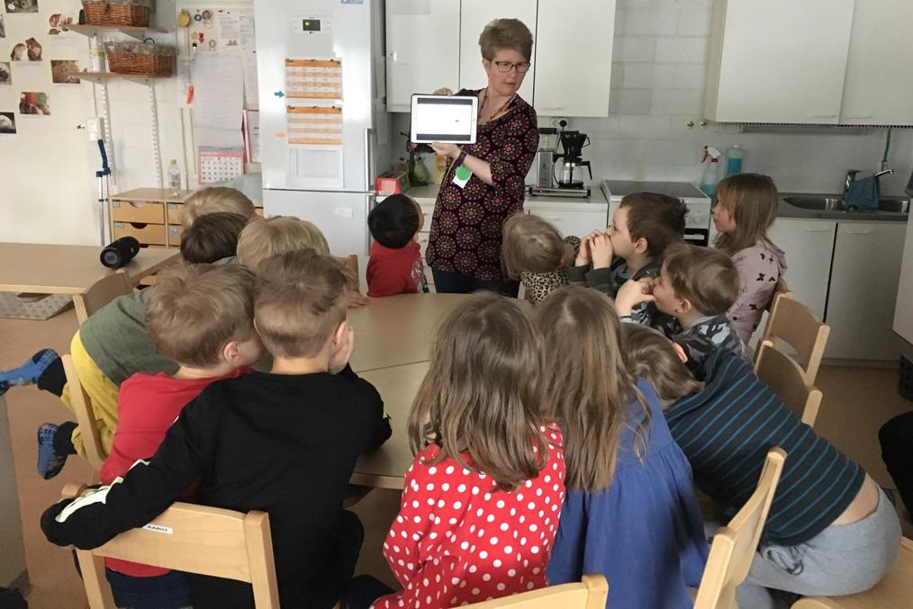
  Kielen rikas maailma
    eri kieliin tutustuminen, kirjat, lorut, sadut eri kielillä

Slide 13
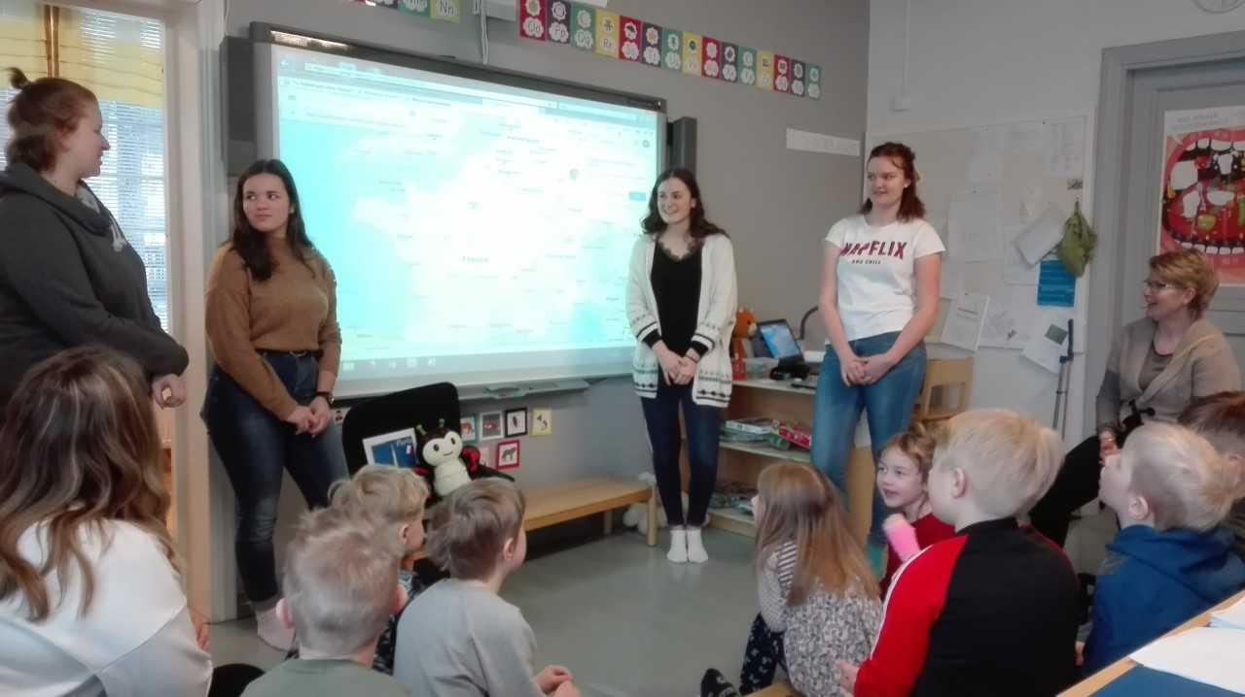
  Minä ja meidän yhteisömme
    eri kulttuureihin ja niiden tapoihin tutustumista eri tavoin, vierailijat

Slide 14
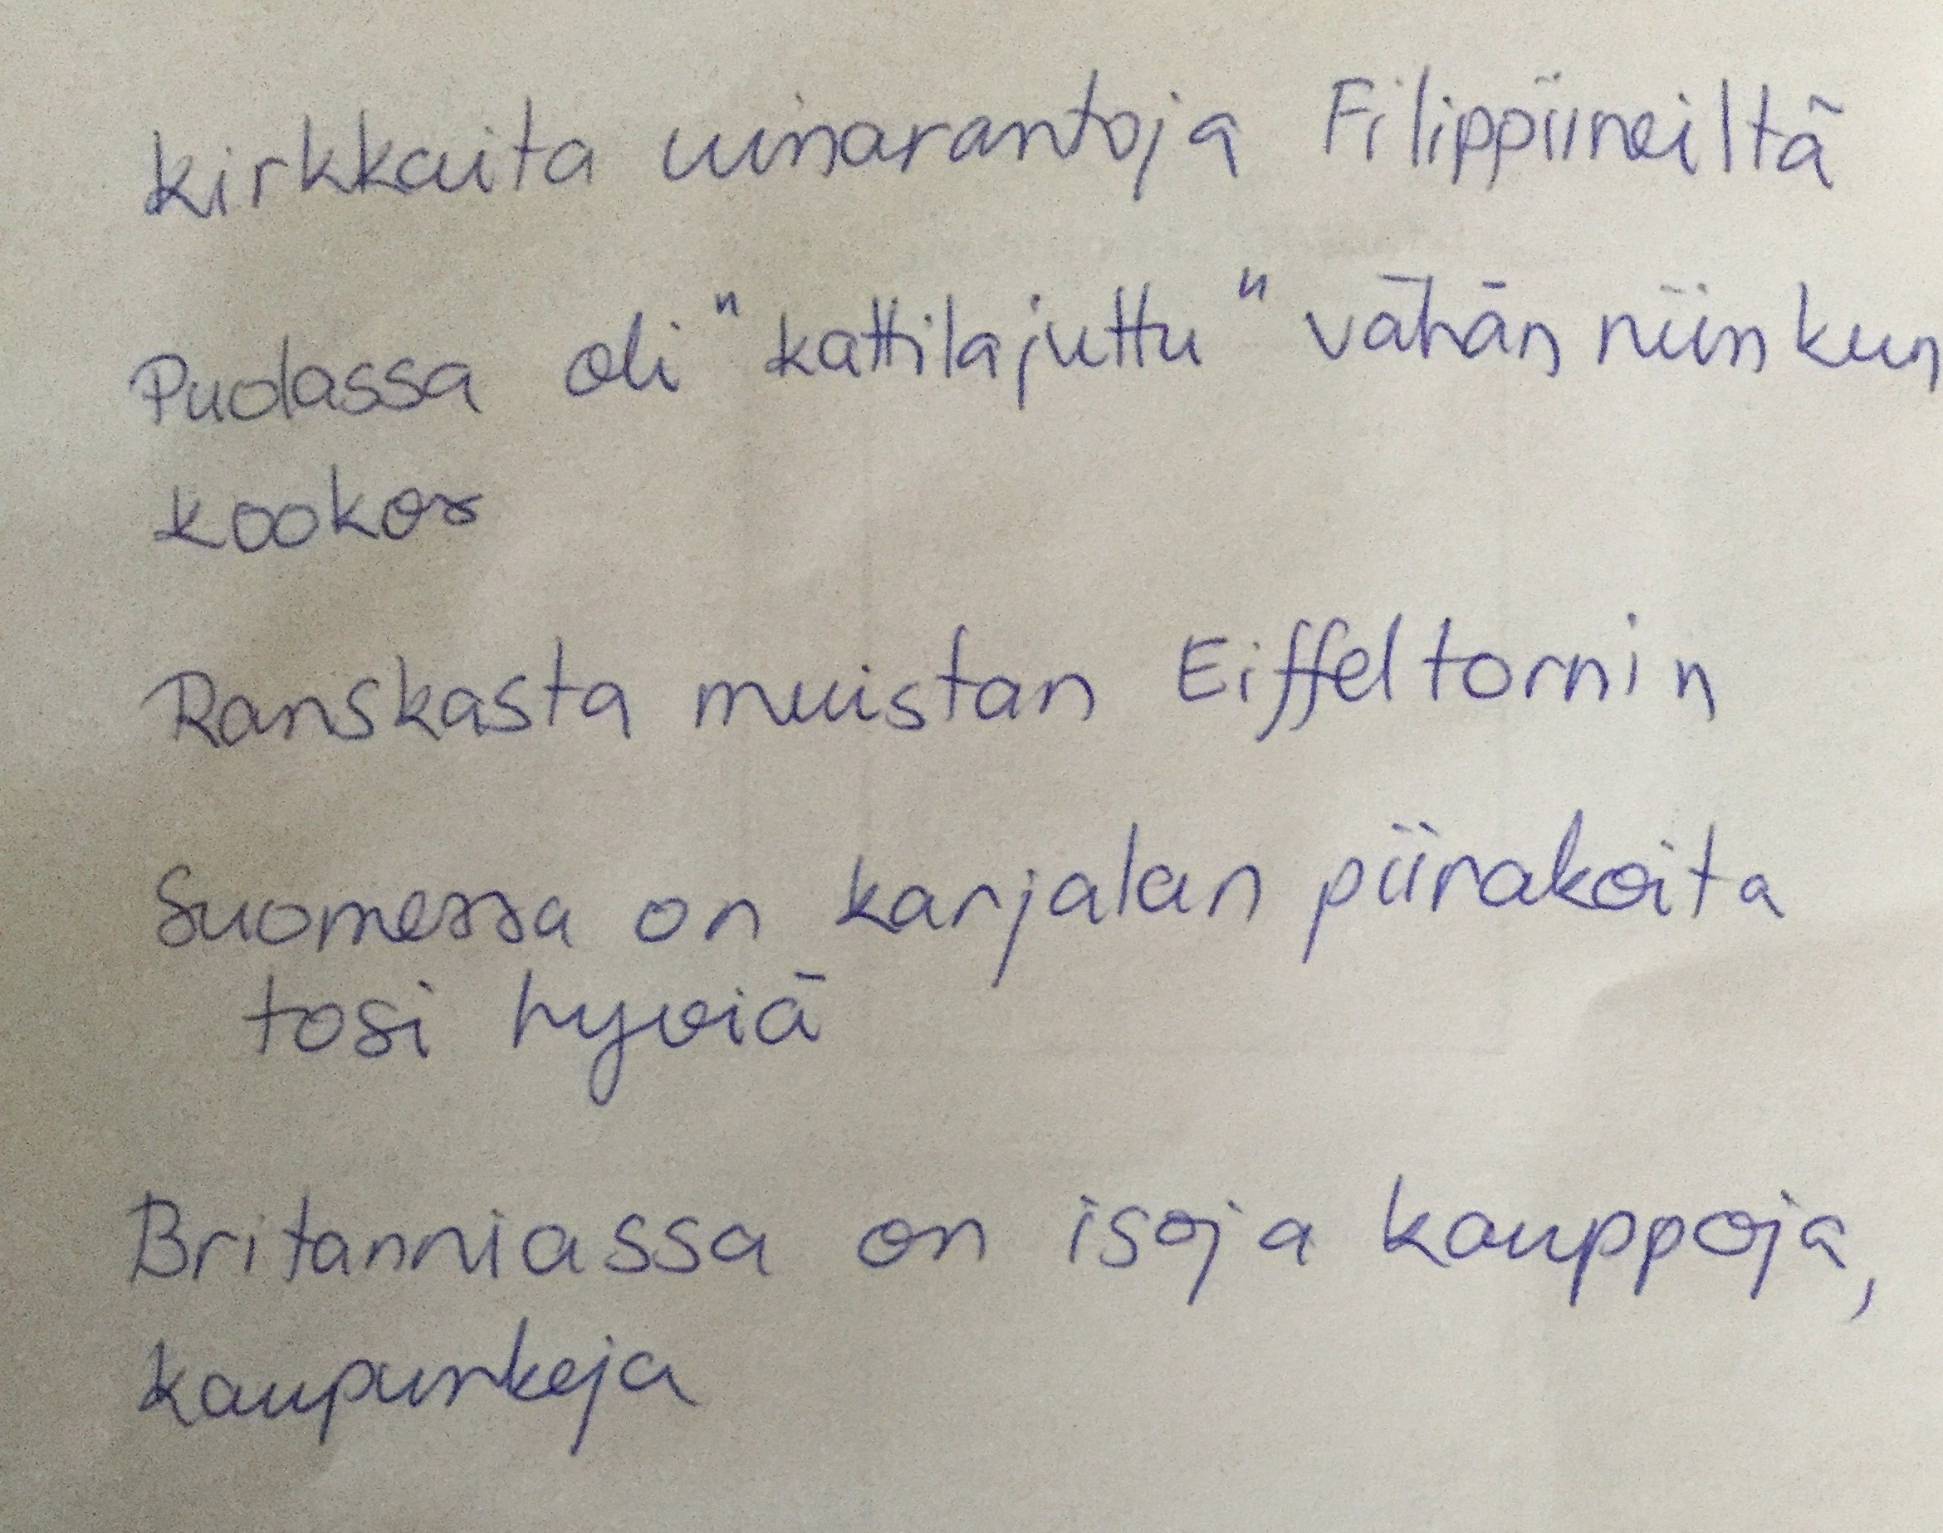
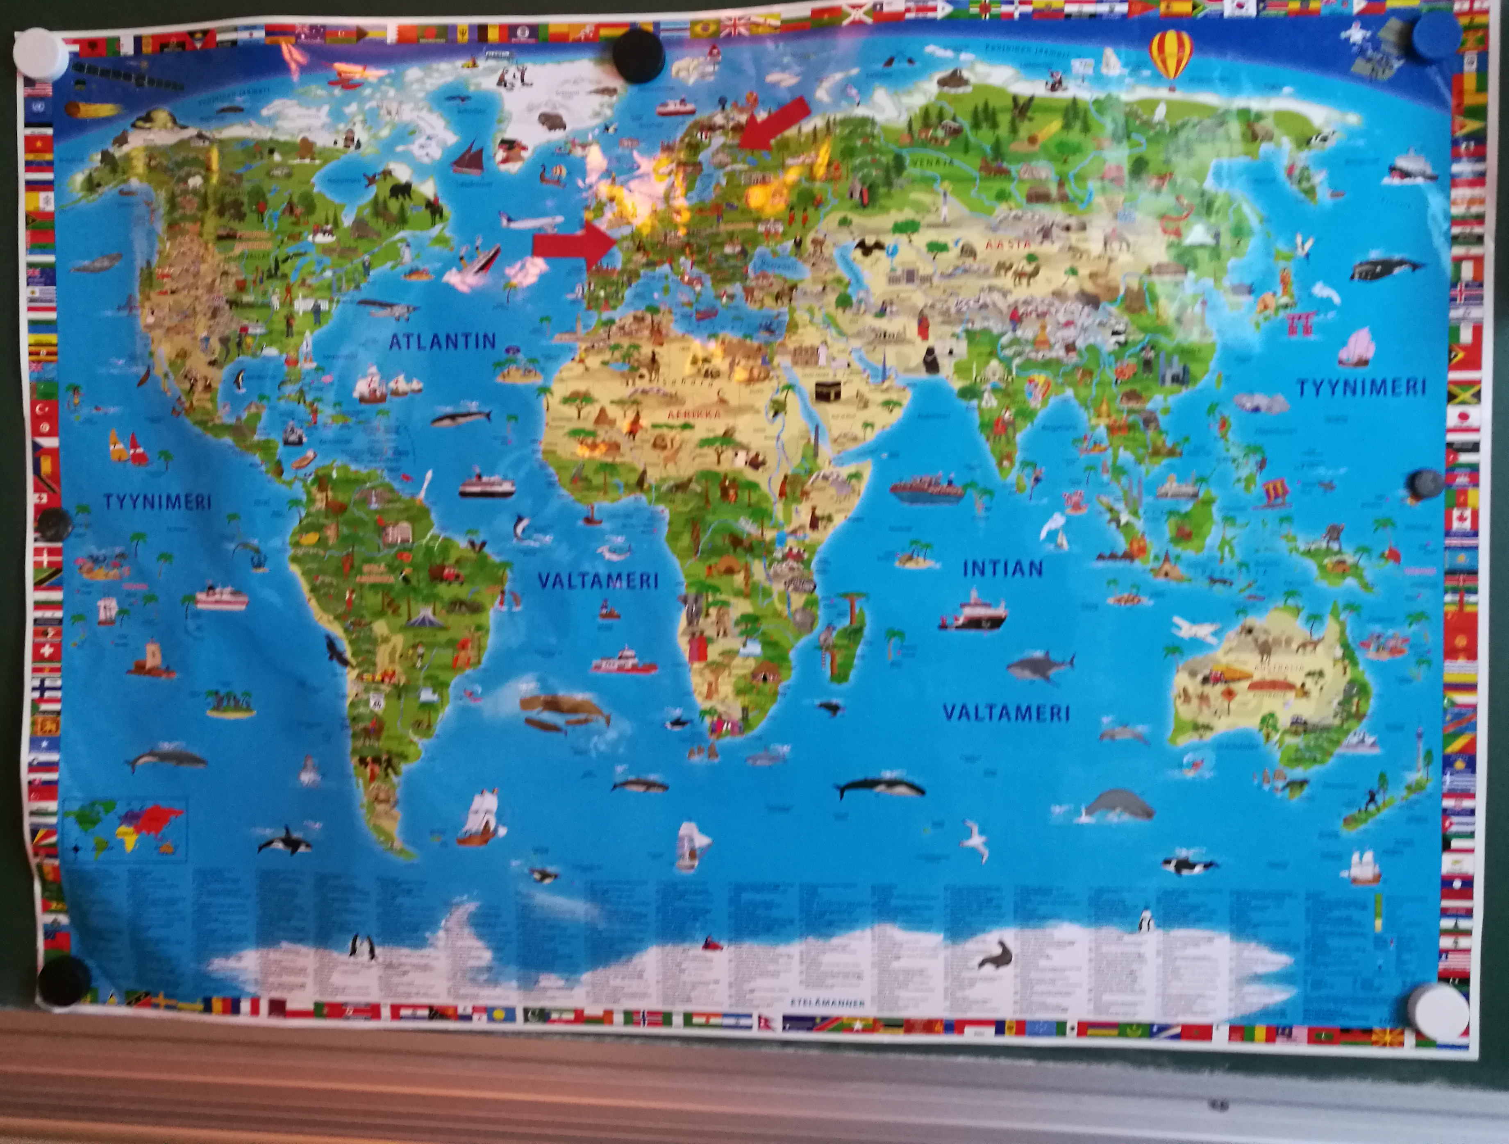
  Tutkin ja toimin ympäristössäni
    digitekniikan hyödyntäminen eri tavoin, eri maiden eläimistöön/luontoon tutustuminen, vertailu, havaintojen tekeminen, lasten oman ajattelun aktivointi (ei valmiita vastauksia, vaan haastetaan pohtimaan),

Slide 15
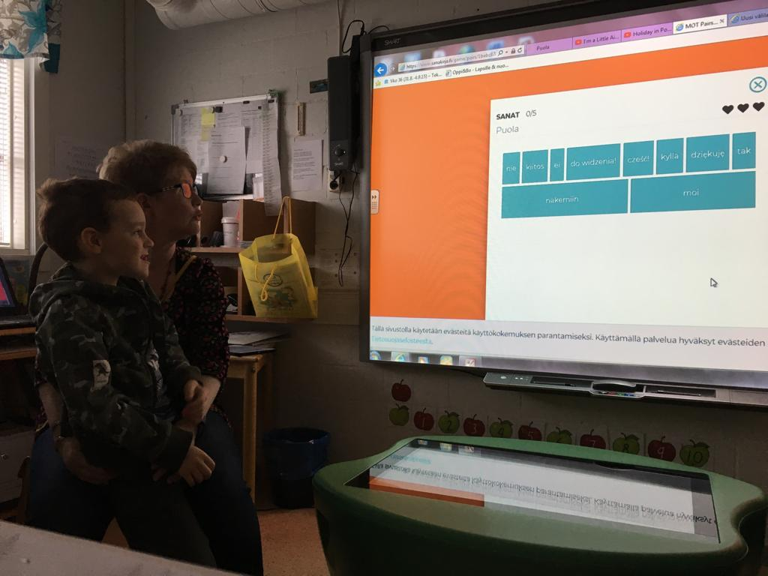

Slide 16
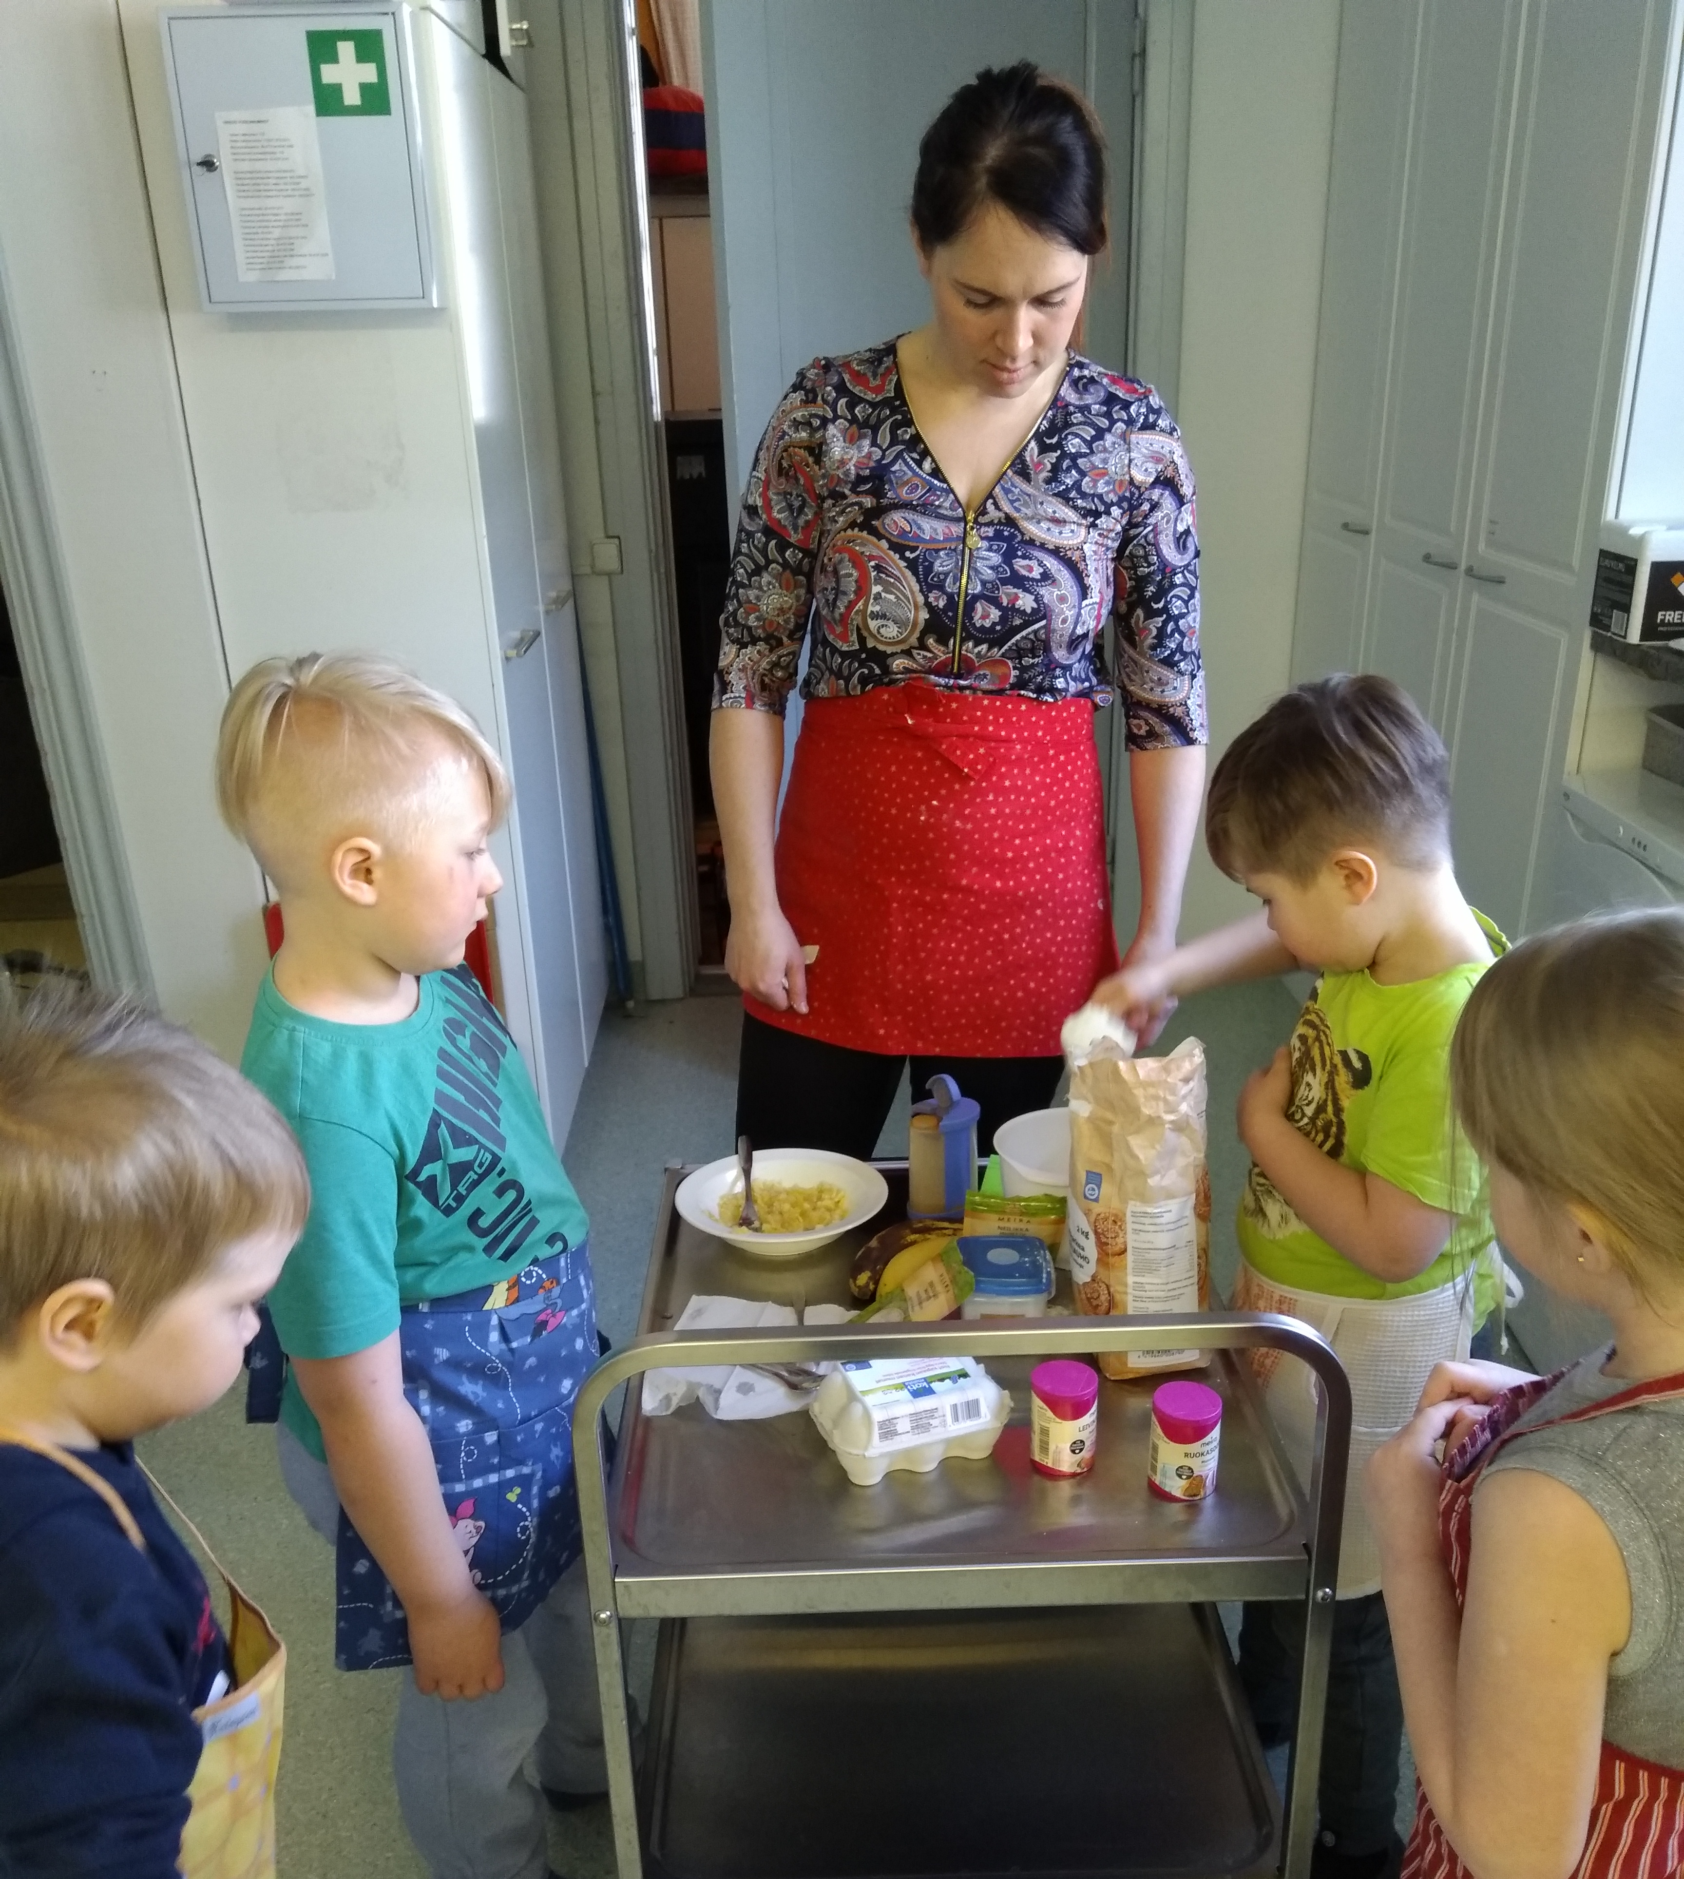
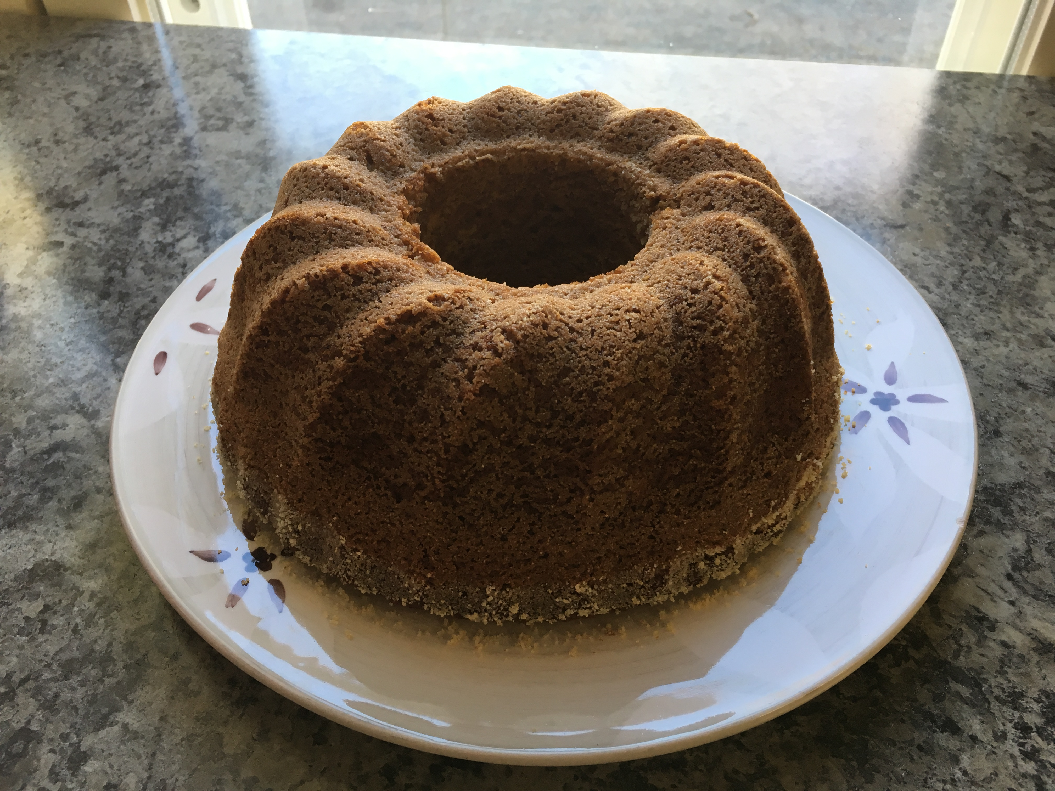
  Kasvan ja kehityn
    eri makuihin tutustuminen esim. leipomalla, liikunnallisia leikkejä hyödyntäen, erilaisiin ihmisiin tutustuminen

Slide 17
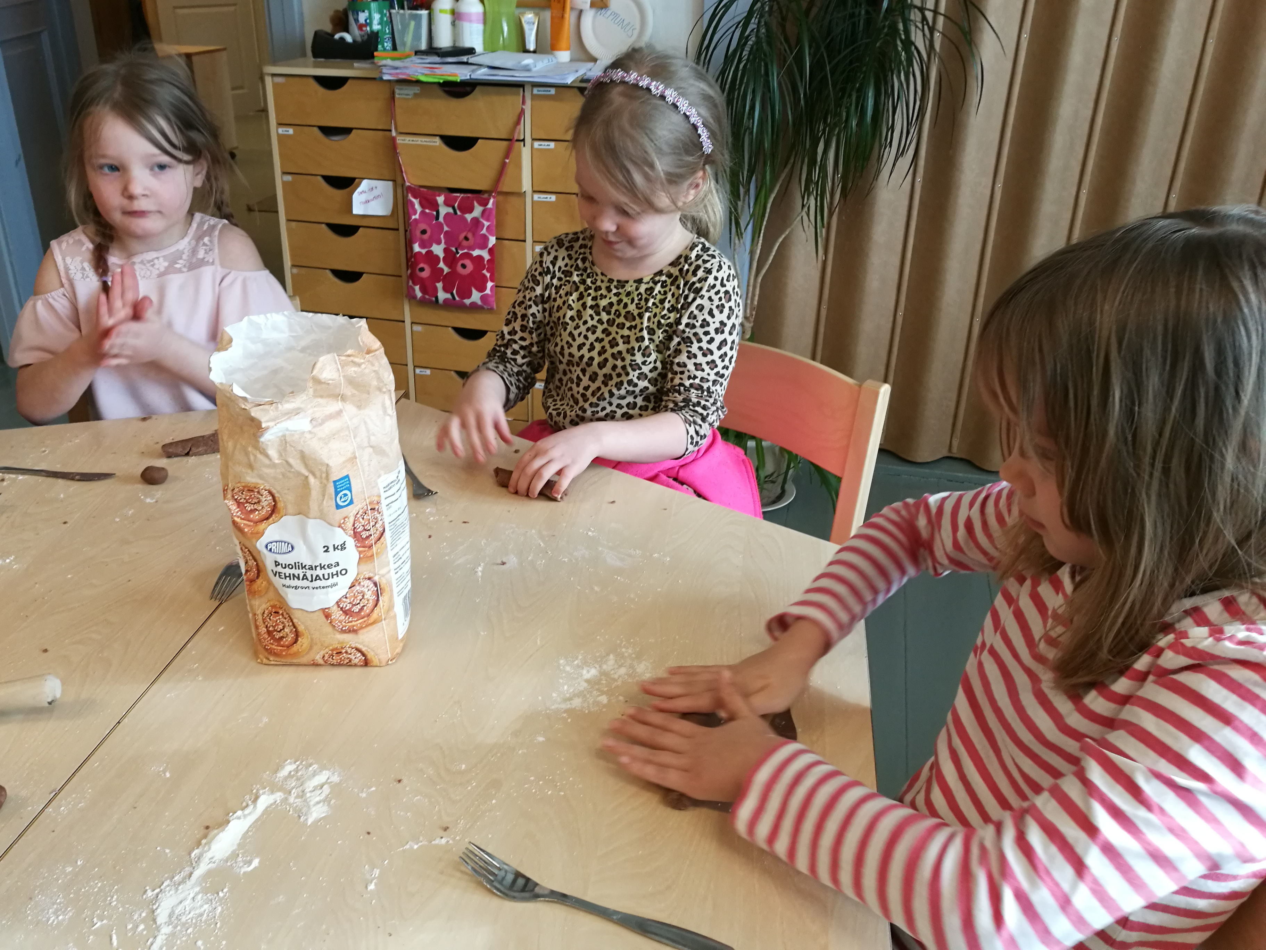
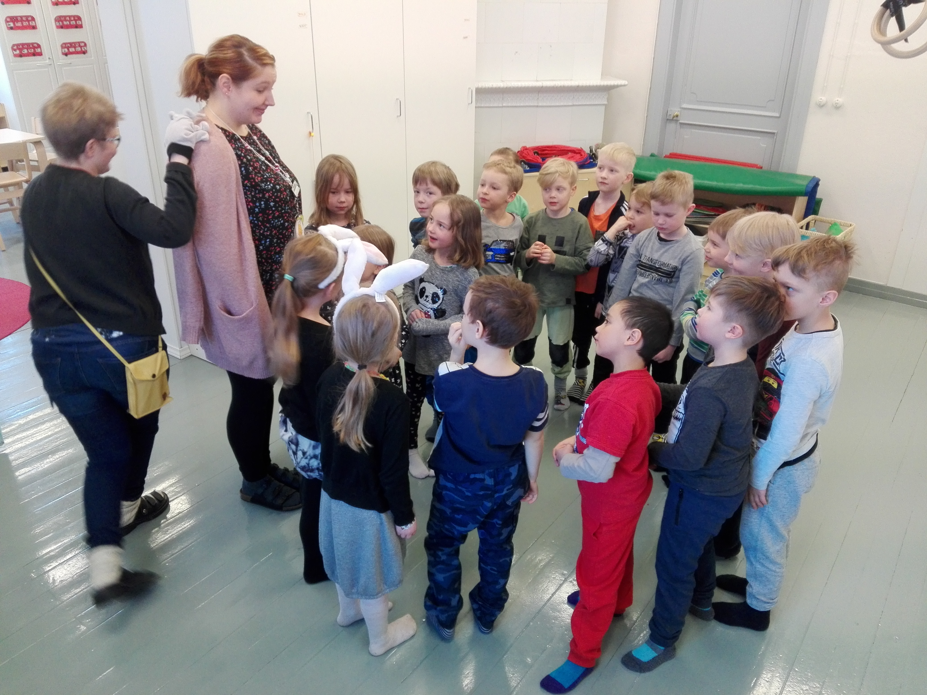

Slide 18
Storyline-suunnitelma ja materiaalipankki
Löytyy Tammelan kunnan varhaiskasvatuksen peda.net-sivuilla:
https://peda.net/tammela/varhaiskasvatus/ev/leikki-ideoita-yms/storyline-projekti/storyline

Slide 19
Leikkejä
Aamupiirissä tervehtiminen, rytmi mukana:
  Good morning Emmi, how are you? Shake hands with Katja next to you….
Kosketa väriä luokassa
Hatchi Patchi
Hedelmäsalaatti
Tervapata
Kapteeni käskee= Simon says
Bingo, rytmikkäät numerot, numero keholla
Monsteri, bäng, myrkkysieni, kulmaleikki, catch-leikki
Laulu sanoista (esim. eläimet spider-lion-duck-bear)
https://kieliakehiin.blogit.tampere.fi/files/2017/12/toimintaa-kikatus-tunneille.pdf

Slide 20
Luokkahuonekieli
Toiminnalliset lautapelit
Pariväri= peili
Laiva on lastattu= My bag is full of…
Is this?- quiz
Laiva on lastattu
Hedelmäsalaatti
Qr-puhetta (Chirp!-sovellus)
Liikkeet / Viittomat
Flashcards - Harjoittele, kysele, kilpaile
Sanakortit - Point, slap, find, fetch, organize
Lattiakortit-Taitorata, Noppakisa, Hernepussikisa
Bingo/ Antibingo/ Qr-bingo
Selkäpiirros
Kuuntele ja toimi

Slide 21
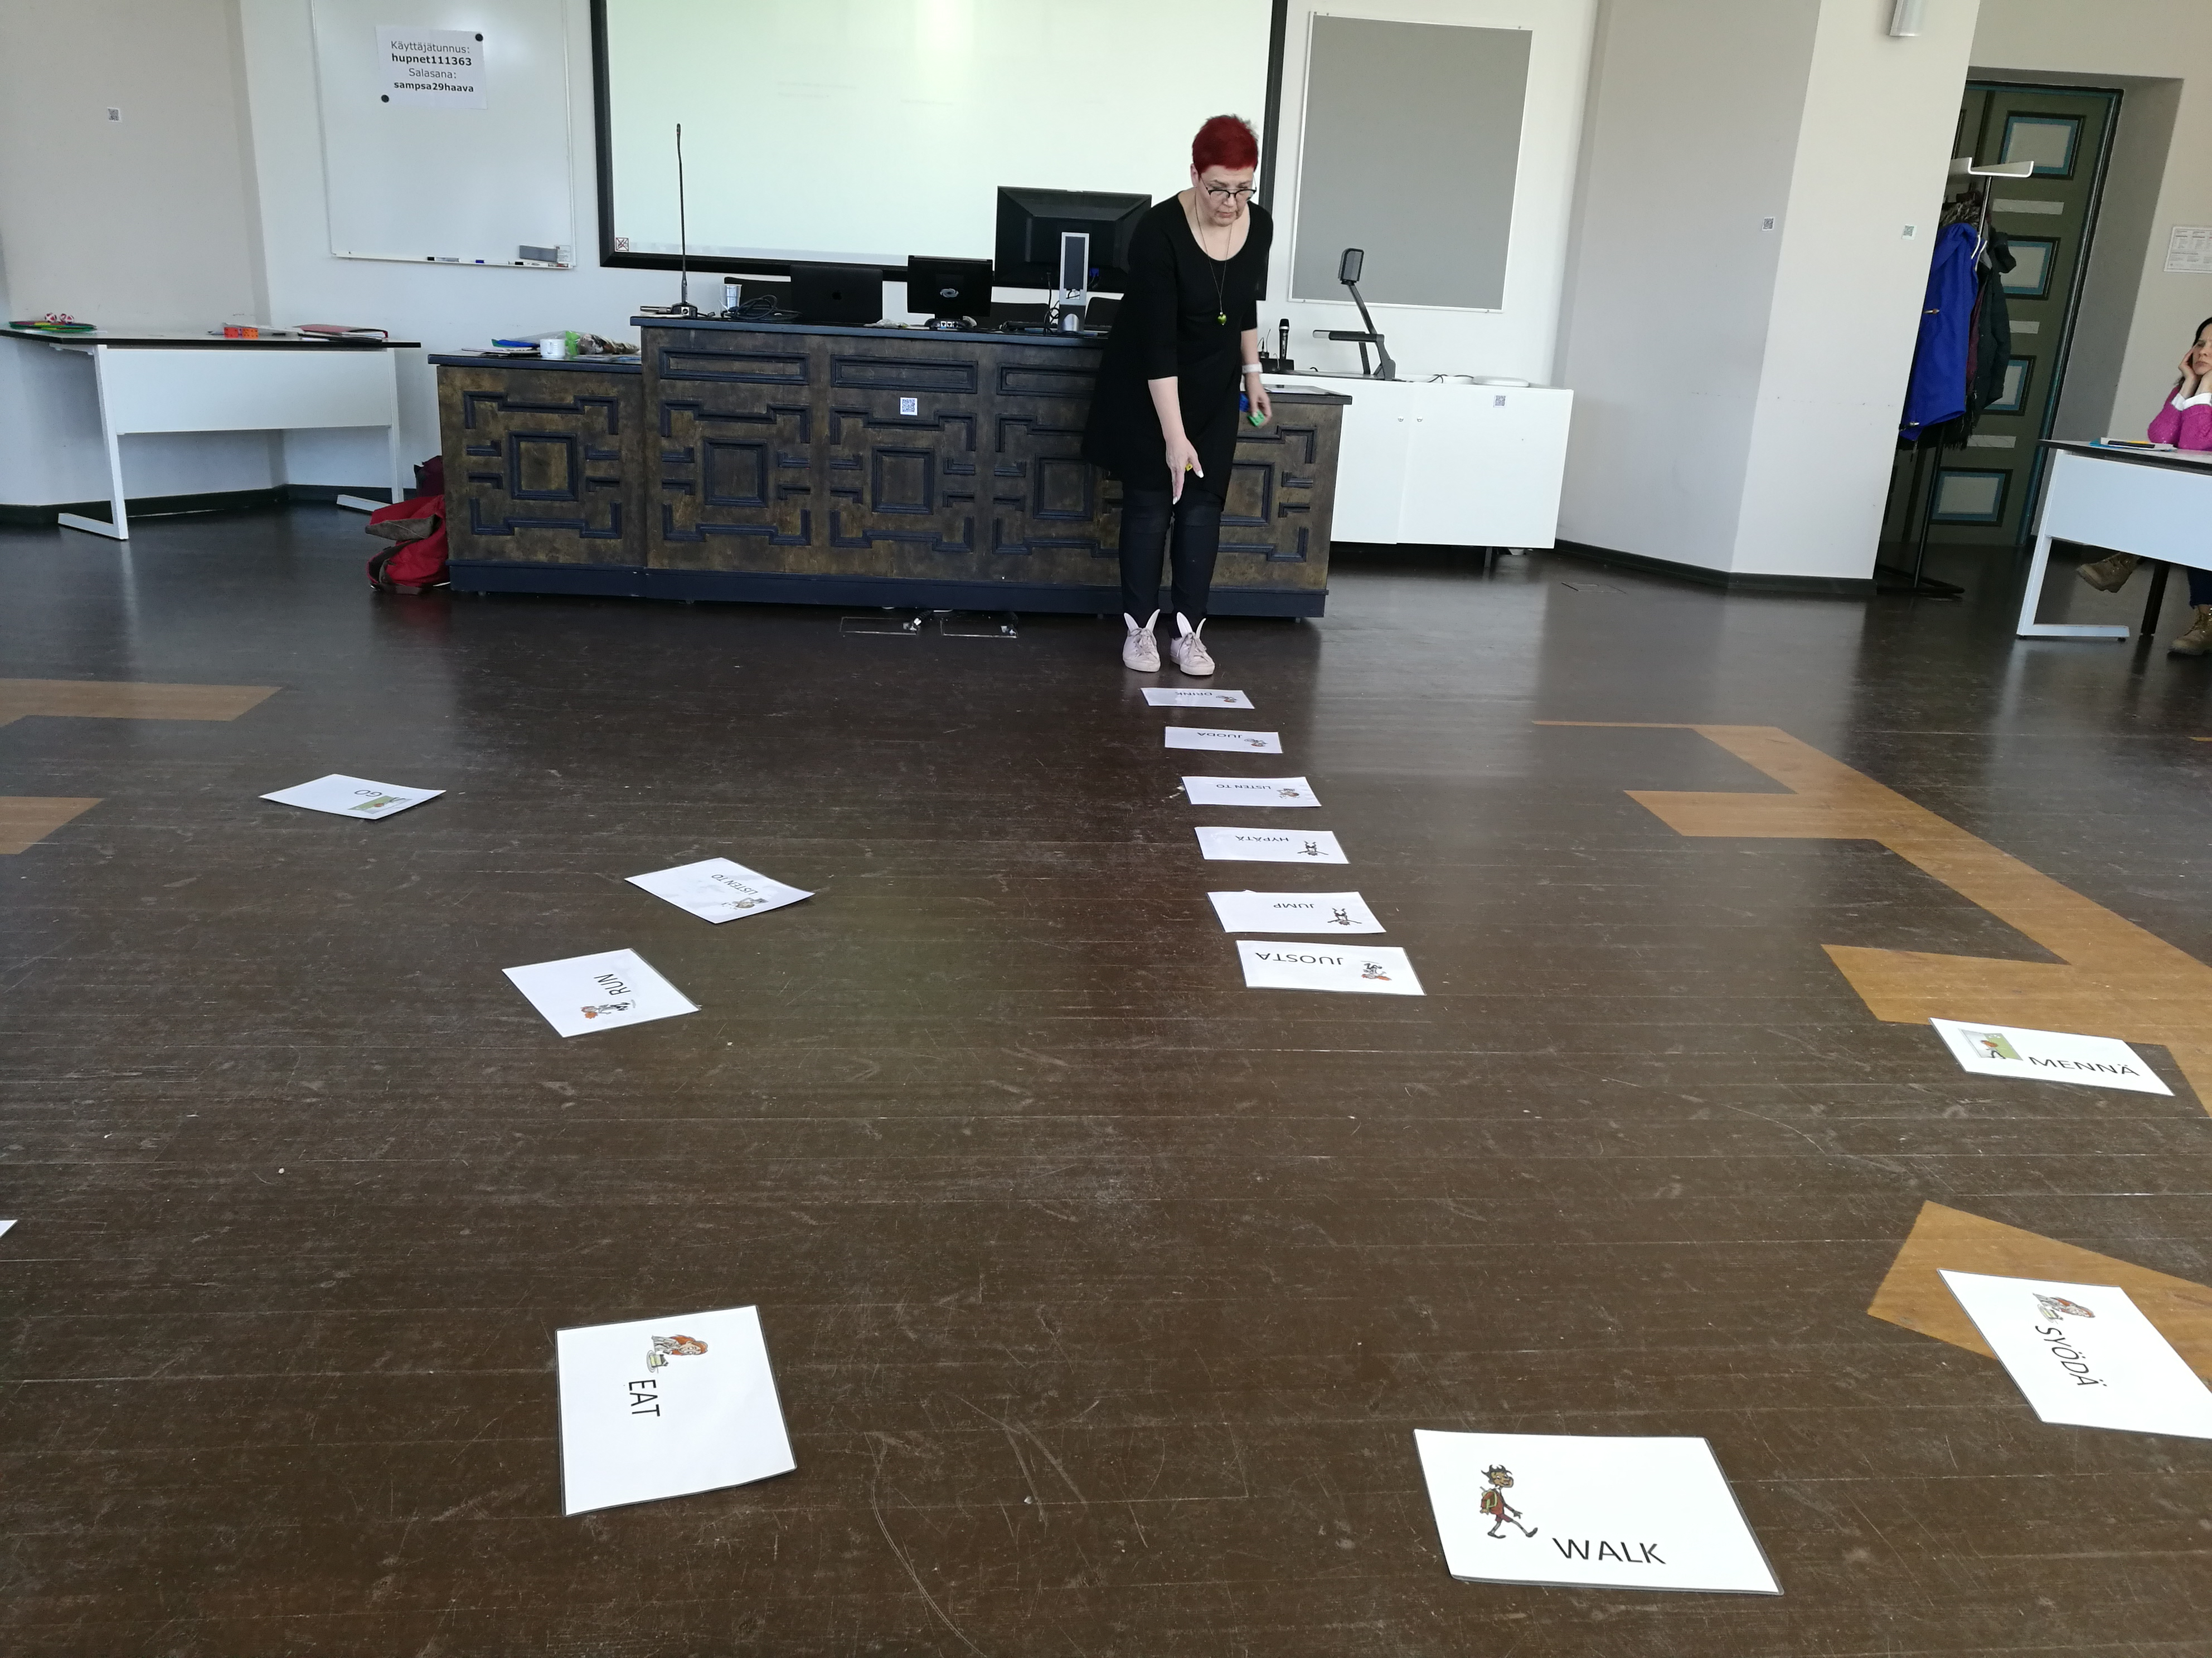
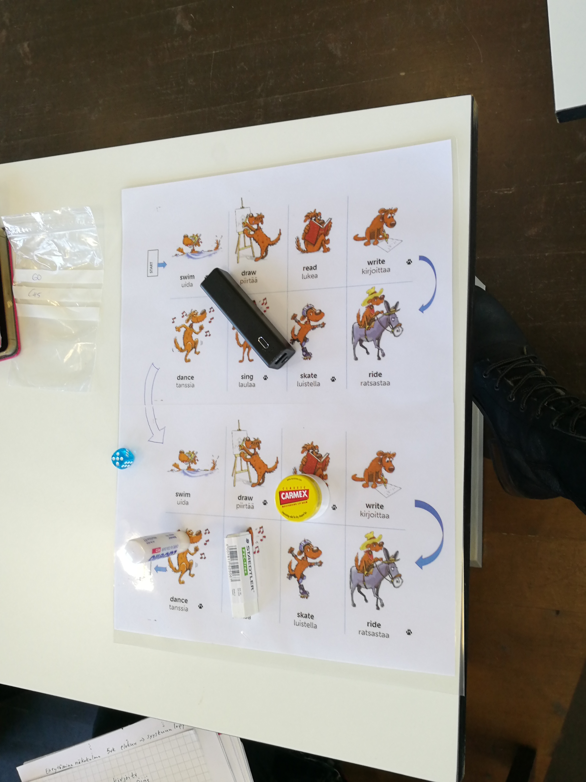
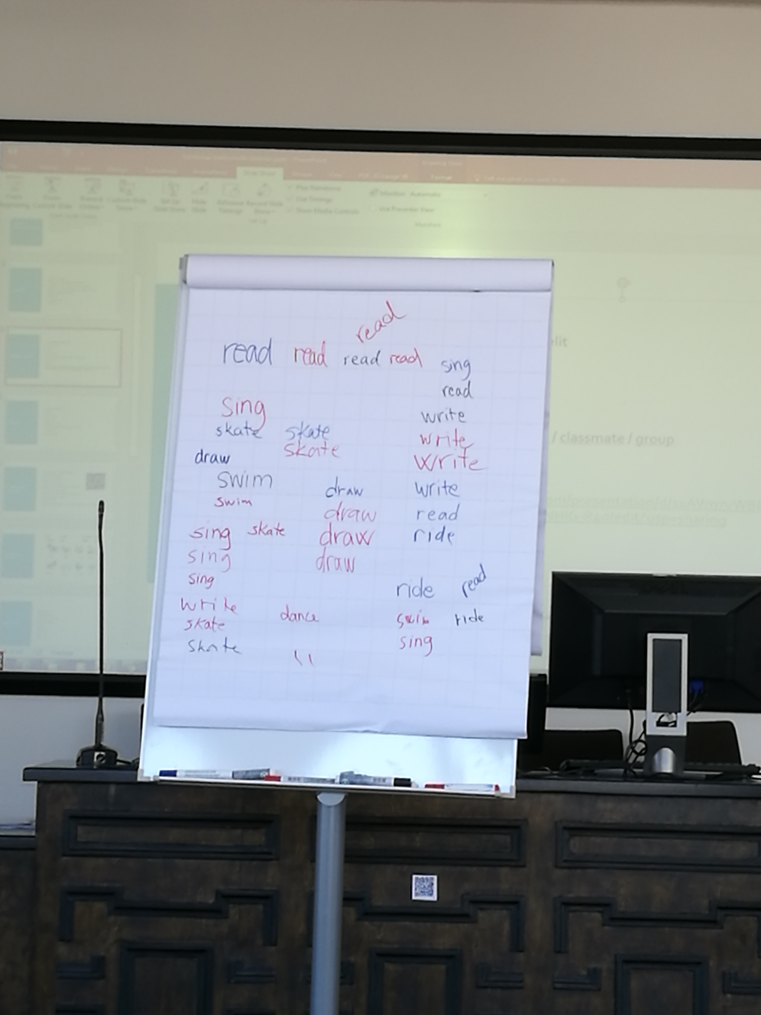

Slide 25

KIITOS

